Slide 1

AUTOR
FACULTAD DE INGENIERÍA INDUSTRIAL Y DE SISTEMAS
“IMPLEMENTACIÓN DE UN CUADRO DE MANDO INTEGRAL PARA EL APOYO EN LA TOMA DE DECISIONES EN LOS JUZGADOS LABORALES DE LA CORTE DE LIMA-2021”
SOTO GUTIERREZ VICTOR ALBERTO
PÁGINA 1
2021

Slide 2

Universidad Nacional
Federico Villarreal
ANTECEDENTES
Facultad de Ingeniería Industrial y de Sistemas
1
(Carquin Davila, 2020), menciona que luego del análisis de datos a través de la implementación del modelo de BI en el área de ventas y contrastar la hipótesis se demostró mejoras en los indicadores: tiempo promedio de respuesta se redujo de 3 a 2 horas, el promedio de índice de Tiempo de respuesta en el proceso de análisis por propuesta formulada se redujo de 0,25 a 0,11, el promedio del número de propuestas formuladas por reunión se incrementó de 3 a 5
3
(Carhuaricra Inocente & Caporal Gonzales, 2017) determinaros que el uso de BI tuvo un impacto positivo en el promedio de las dimensiones en la toma de decisiones, influye en la disminución de errores en 50% del promedio, en cuanto a la dimensión tiempo reduce en un 6% del promedio y la dimensión costos se reduce en 9% del promedio

Slide 3
Universidad Nacional
Federico Villarreal
Facultad de Ingeniería Industrial y de Sistemas
REALIDAD PROBLEMÁTICA:
(Guzmán Pretel, 2017)refiere que la dimensión con la más baja calificación es la fiabilidad, el 64% de usuarios la califican de mala. Realidad que también se refleja en los juzgados laborales de la Corte de Lima, de acuerdo a los reportes del Sistema Judicial electrónico se puede constatar que existe un retraso 35% con los plazos que se tiene de acuerdo a ley para la solución de los procesos judiciales, notándose de esta manera el desinterés que tienen los servidores por cumplir los plazos y resolver los casos en los tiempos razonables que los usuarios esperan.
DESCRIPCIÓN DEL PROBLEMA:
El sistema que utiliza el poder judicial tiene capacidad para generar reportes de una manera estática para la toma de decisiones, debido a que usa una plataforma obsoleta; la descarga de los reportes es muy lenta, debido al gran volumen de información que se maneja y pueden generarse inconsistencias en algunos reportes que se utilizan para la toma de decisiones; como resultado de utilizar este sistema, el soporte se vuelve escaso y costoso. Debido a esta situación, el poder judicial tiene problemas para la generación de información de la estadística de producción, que repercute en los juzgados en general, el detalle de los problemas es:
• Sistema Transaccional obsoleto.
• Alto tiempo de respuesta en la generación de reportes
• Proceso manual en la generación de reportes
• Reportes en formatos diferentes.

Slide 4
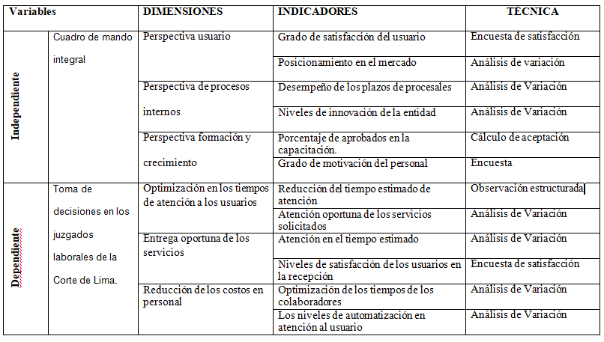

Slide 5
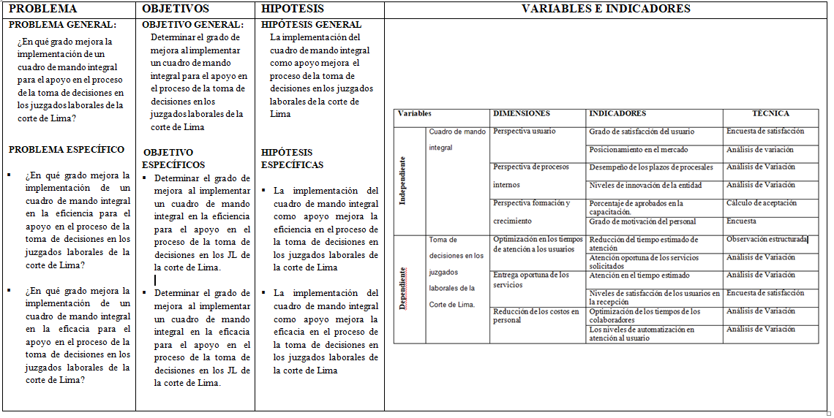
Universidad Nacional
Federico Villarreal
MATRIZ DE CONSISTENCIA
Facultad de Ingeniería Industrial y de Sistemas

Slide 6
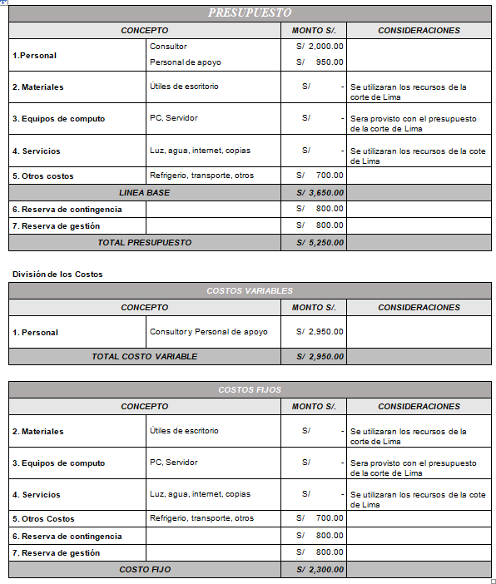
Universidad Nacional
Federico Villarreal
PRESUPUESTO
Facultad de Ingeniería Industrial y de Sistemas

Slide 7
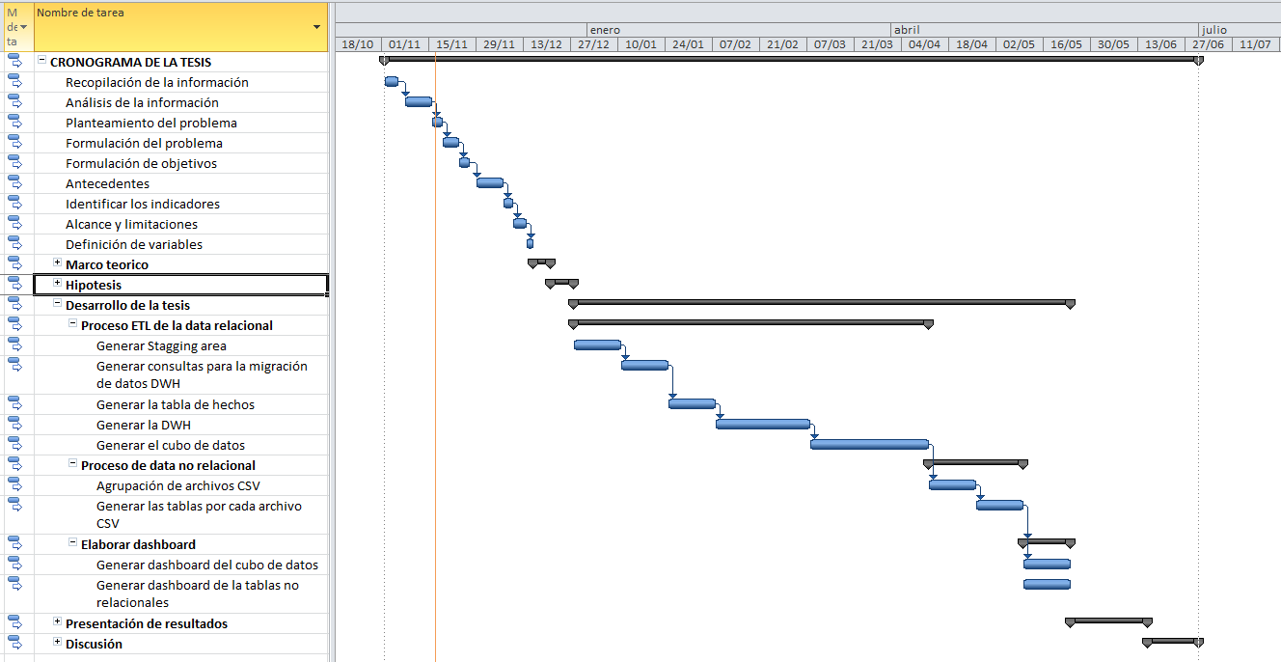
Universidad Nacional
Federico Villarreal
CRONOGRAMA
Facultad de Ingeniería Industrial y de Sistemas

